Slide 1


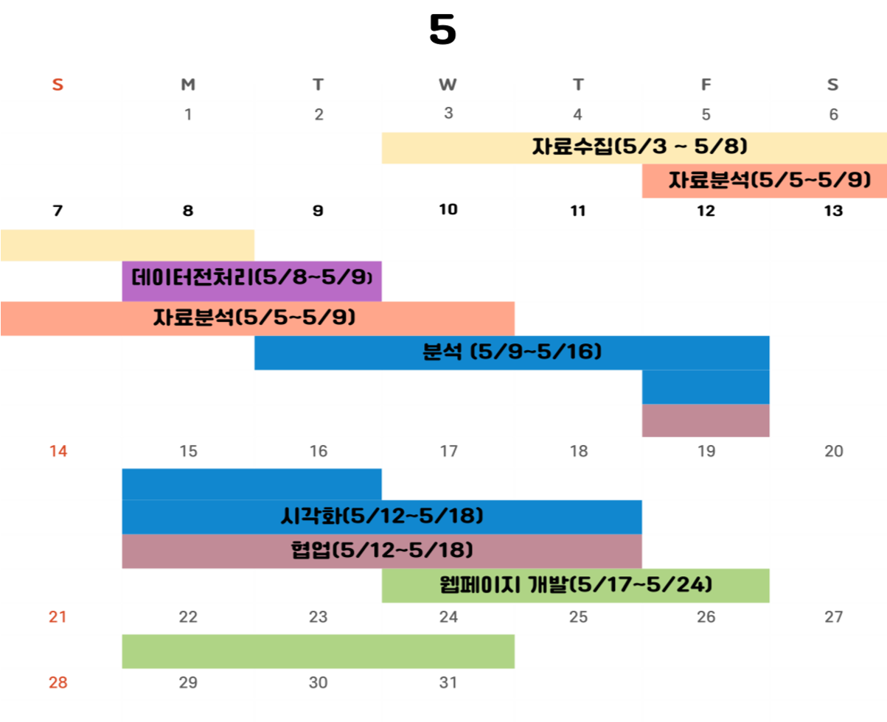












Slide 2
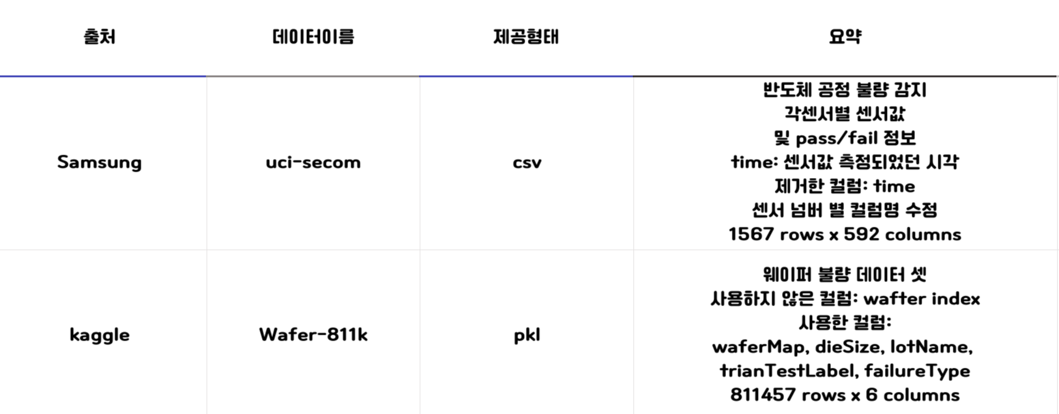
데이터 명세

Slide 3
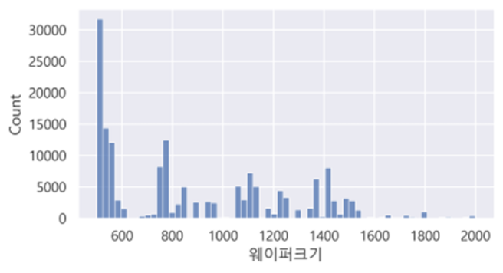
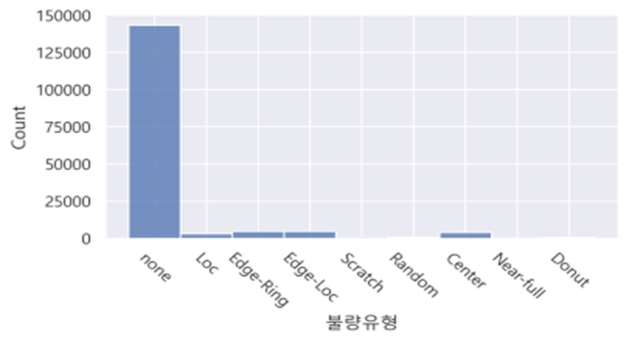
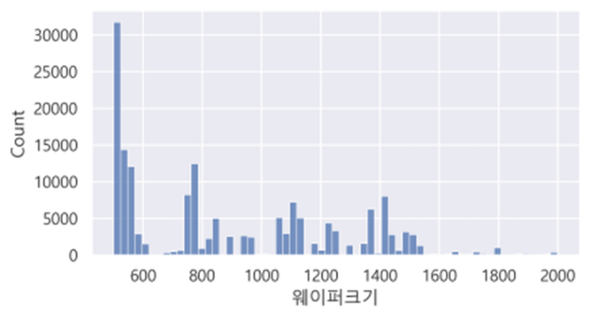

Wafer-811k
분석 및 시각화 내용
30p, 31p,33p
웨이퍼크기는 0부터 20000까지 있으나,
2000이상의 데이터의 수가 적어 표에 잘 보이지 않아서
500 초과 2000미만으로 정하여 시각화했음
웨이퍼크기가 600미만인 게 가장 많음
-아웃라이어 범위라고 생각되는 부분을 제외시킴 (range 2000~ 20000)
불량유형별로 개수를 확인했고 none이 가장 많음

Slide 4
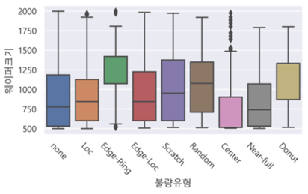
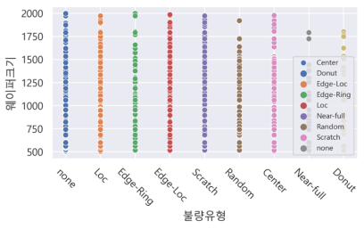
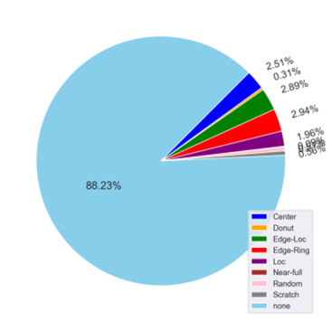
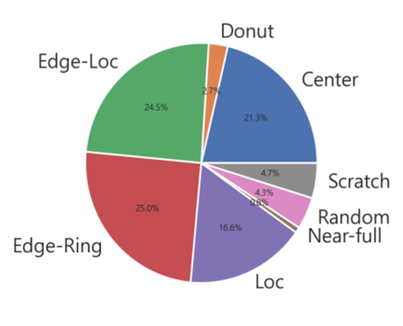

Wafer-811k
분석 및 시각화 내용
불량유형을 기준으로 웨이퍼 크기 빈도를 시각화하여
웨이퍼크기와 불량유형의 연관성을 확인함
불량유형 별 비율을 확인하였고
none 이 가장 많았음
none 을 제외하고 불량유형을 확인한 결과,
Edge-Ring 불량이 가장 많았음

Slide 5
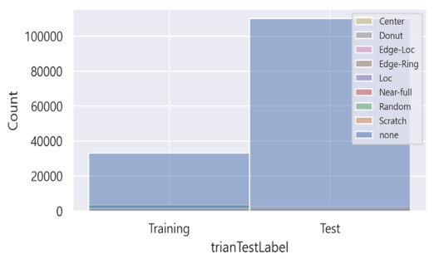
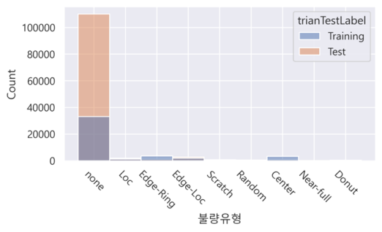
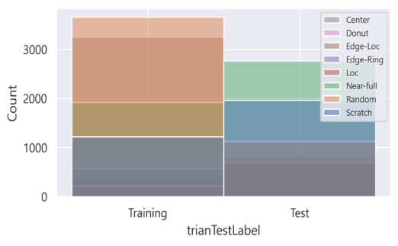
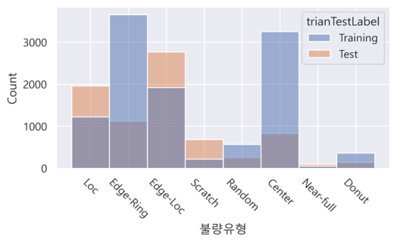
Wafer-811k
분석 및 시각화 내용
trianTestLabel을 기준으로 불량유형 빈도를
시각화
-트레이닝한 것보다 테스트한 것의 개수가 많음
불량유형을 기준으로 trianTestLabel 빈도를 시각화
-테스트에서 none 이 많은 걸 알게 됨
None을 제외하여 1을 시각화
-트레이닝과 테스트에서 불량유형의 비율이 다름을 알 수 있음
None을 제외하여 2를 시각화
-트레이닝에서 edge-ring과 center 불량유형이 첫번째, 두번째로 많았으나 테스트에서 세번째, 네번째가 됨

Slide 6
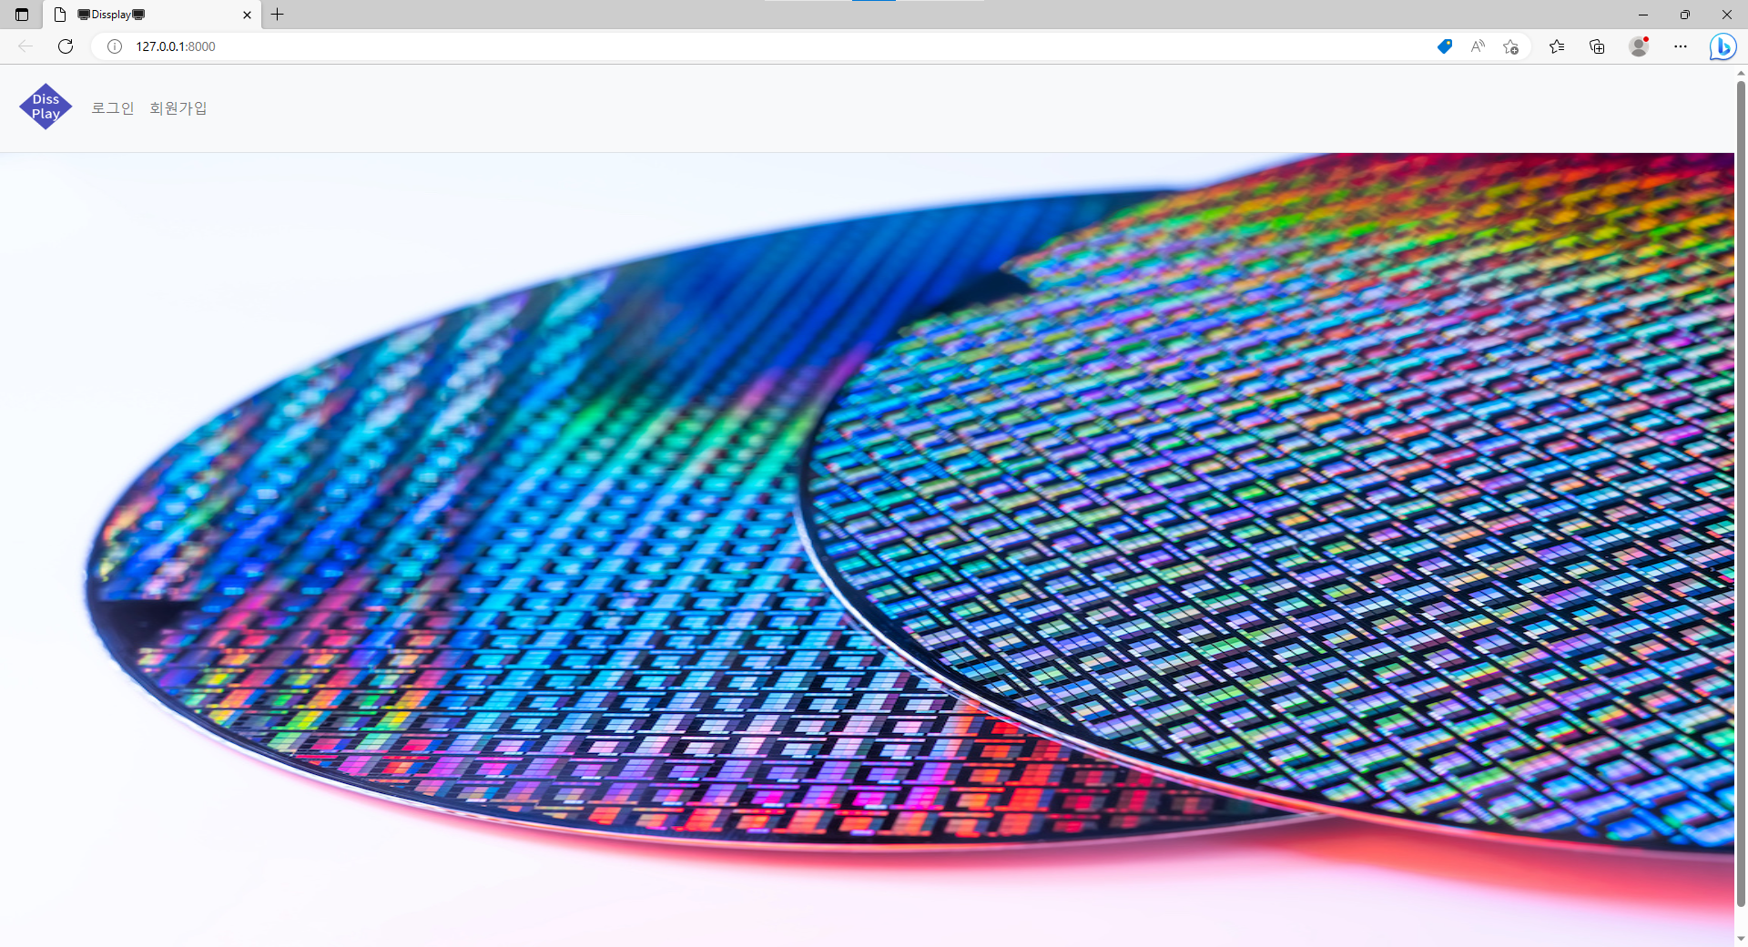
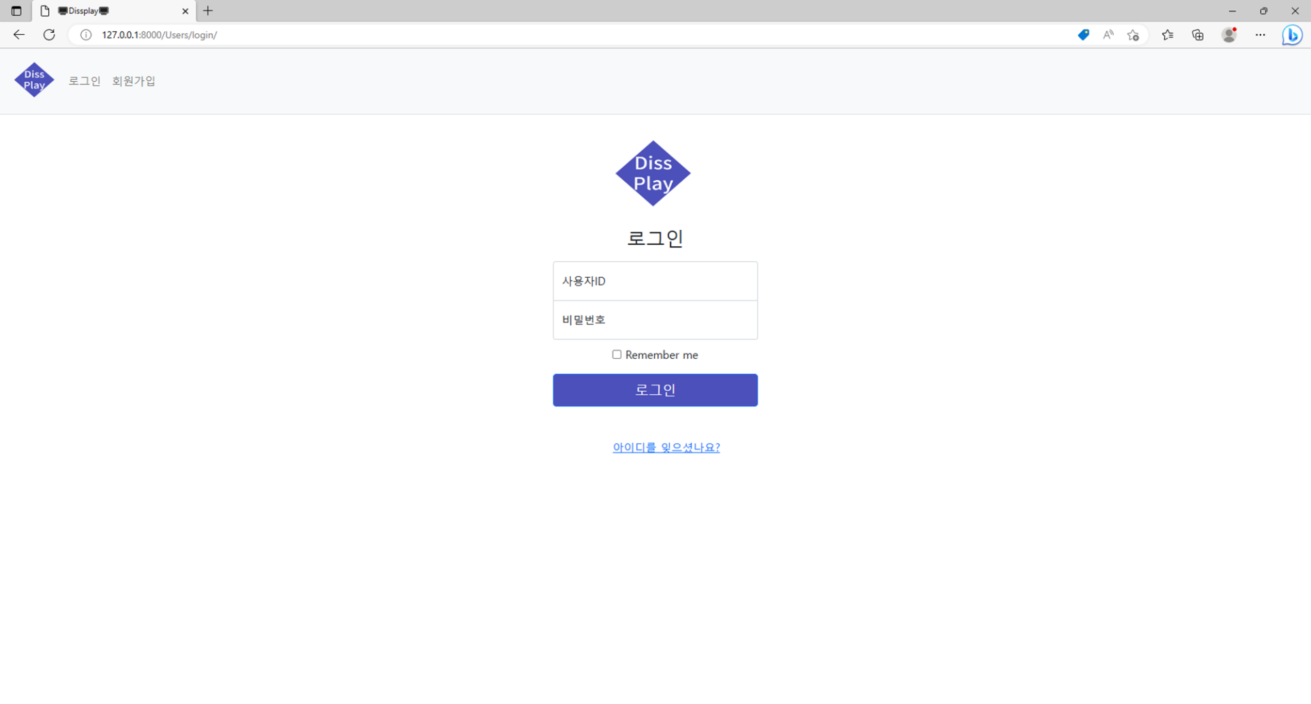
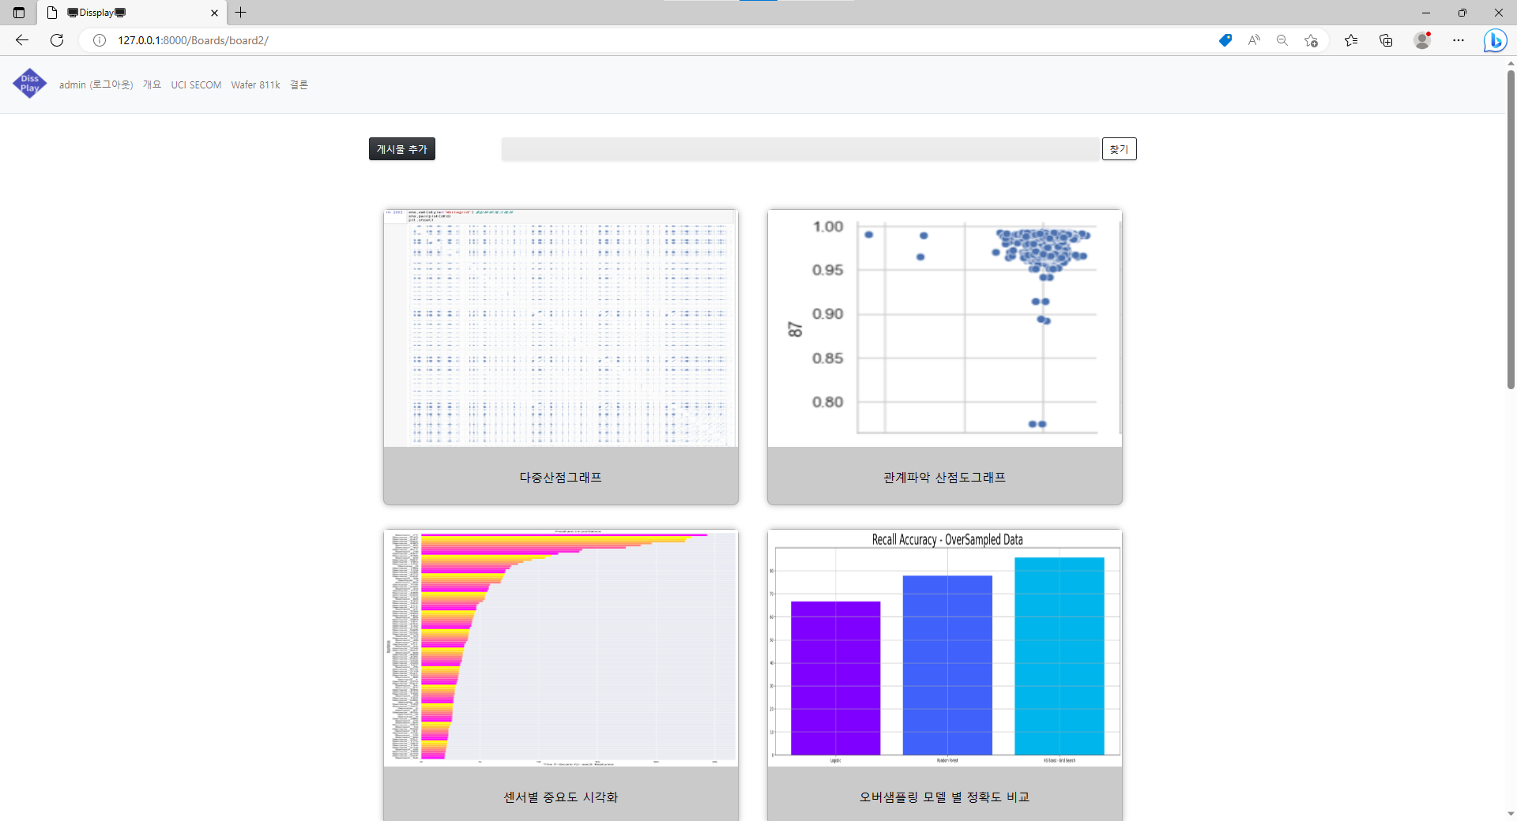
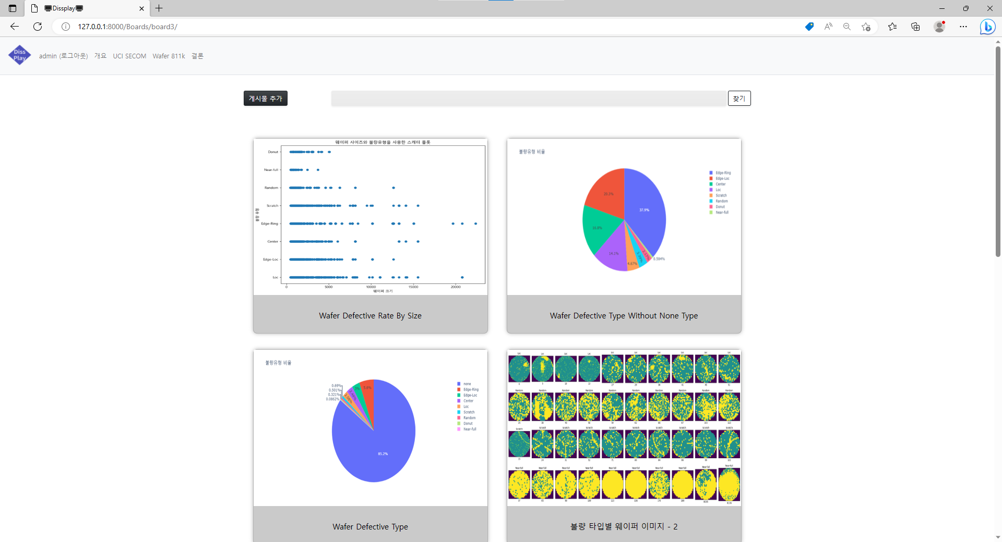
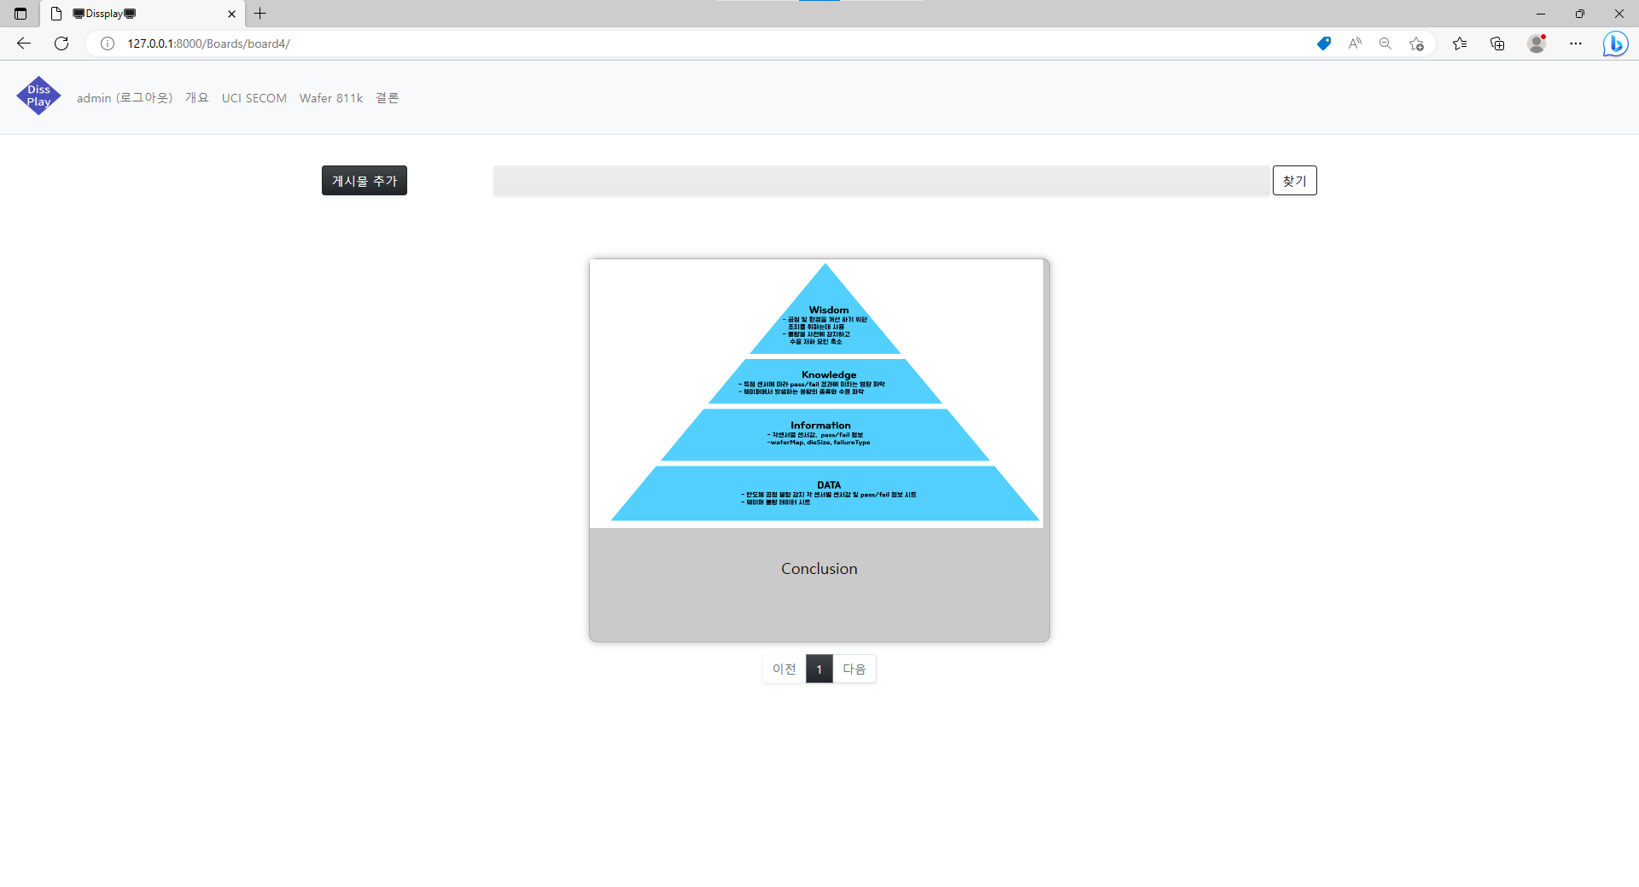
사이트맵
메인페이지
로그인페이지
Wafer 811k게시판
Wafer 811k게시판
결론게시판

